Slide 1
Construção de Sistemas Multi-Agentes Abertos Fidedignos Através da Utilização de Leis de Interação
Seminários de Pesquisa
20/04/2007
Rodrigo Paes
rbp@les.inf.puc-rio.br

Slide 2
Agenda
Revisão
  O meta-modelo de leis: XMLaw
Trabalhos relacionados ao meta-modelo
Aplicação da abordagem de leis para alcançar fidedignidade (dependability)
Estudo de Caso 1: implementando duas estratégias de tolerância a falhas através do XMLaw
Dependability Explicity Computing e Leis
Estudo de caso: controle de tráfego aéro

Slide 3
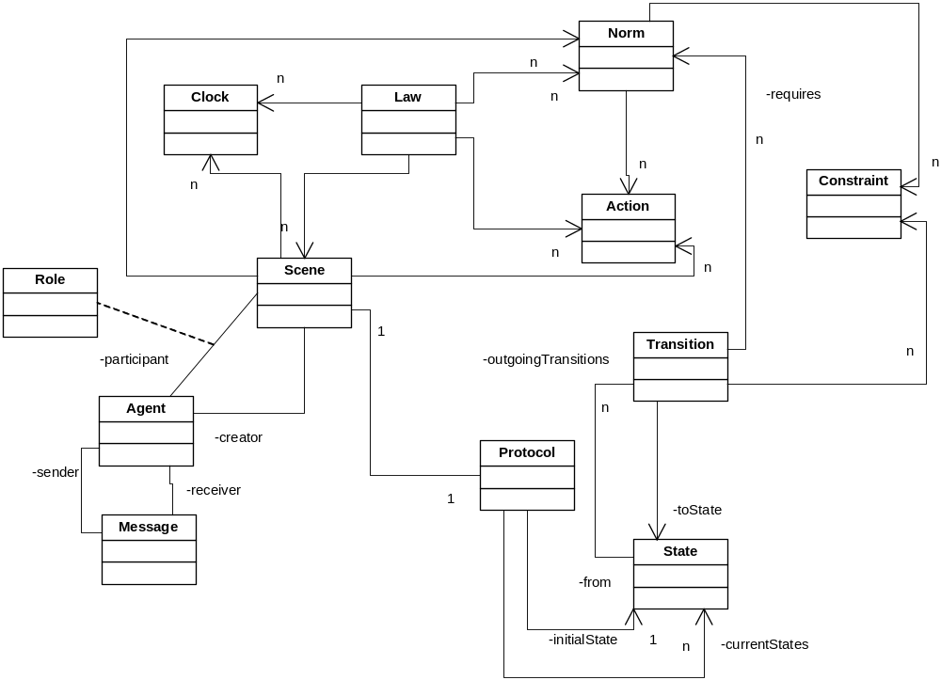
Meta-modelo de leis: XMLaw

Slide 4
Meta-modelo de leis: XMLaw
Composto por abstrações de alto nível
  Cenas, Normas, Ações, Papéis …
Baseado em um modelo de eventos
  Permite a composição dos elementos da própria linguagem de forma desacoplada
  Permite a adição de novos elementos de forma modular conforme a linguagem for evoluindo

Slide 5
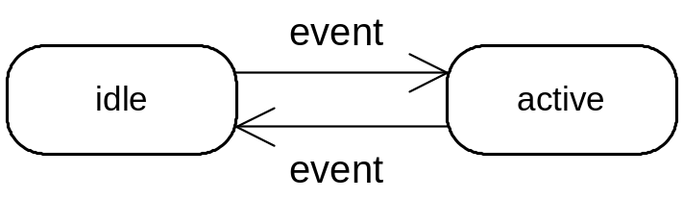
O modelo de eventos
Evita a conexão direta entre o código cliente e o servidor
No XMLaw, os elementos são capazes de escutar e gerar eventos
Ciclo de vida de um elemento XMLaw
  {Law, Scene, Norm, Clock, Protocol, State, Transition, Action, Constraint, Agent, Message, Role}

Slide 6
O modelo de eventos
Exemplo, Clock:
  ativado pelos eventos de ativação de transição t1 e t4
  Desativado pelos eventos de ativação de transição t2,t3 e t4
08: t1{s1->s2, propose} 09: t2{s2->s3, accept} 10: t3{s2->s4, decline} 11: t4{s2->s2, propose} ... 16: clock{5000,regular, (t1,t4),(t2,t3,t4)}

Slide 7
Trabalhos relacionados ao meta-modelo
LGI – Minsky
  Enforcement Descentralizado
  Conjunto de abstrações de baixo nível
    A maioria ligada a primitivas de comunicação (send, receive, forward)
  Podemos pensar no LGI como uma máquina virtual para a execução de leis
LGI X XMLaw
  Baixo Nível X Alto Nível
  Descentralizado X Centralizado

Slide 8
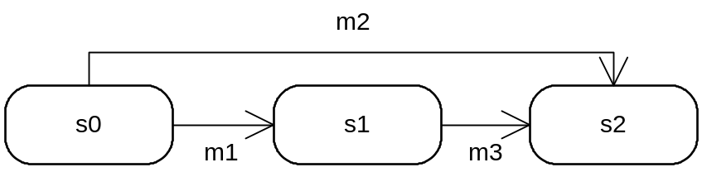
LGI
XMLaw → LGI
  Protocolo
sent(A,m1,B) -> currentState(s0)@CS, do(remove(currentState(s0))), do(add(currentState(s1))), do(add(event(t1,transition_activation))), do(forward). sent(A,m2,B) -> currentState(s0)@CS, do(remove(currentState(s0))), do(add(currentState(s2))), do(add(event(t2,transition_activation))), do(forward). sent(B,m3,A) -> currentState(s1)@CS, do(remove(currentState(s1))), do(add(currentState(s2))), do(add(event(t3,transition_activation))), do(forward).

Slide 9
XMLaw -> LGI
Clock
  Gerar um evento a cada 5 segundos
  Ativado pela chegada da mensagem m1
  Desativado pela chegada da mensagem m2
XMLaw
LGI
myXMLawClock{5000,periodic, (m1),(m2)} | arrived(X, m1, Y) :- imposeObligation("myLGIclock",5). arrived(X, m2, Y) :- repealObligation("myLGIclock”). obligationDue("myLGIclock") :- imposeObligation("myLGIclock ",5).

Slide 10
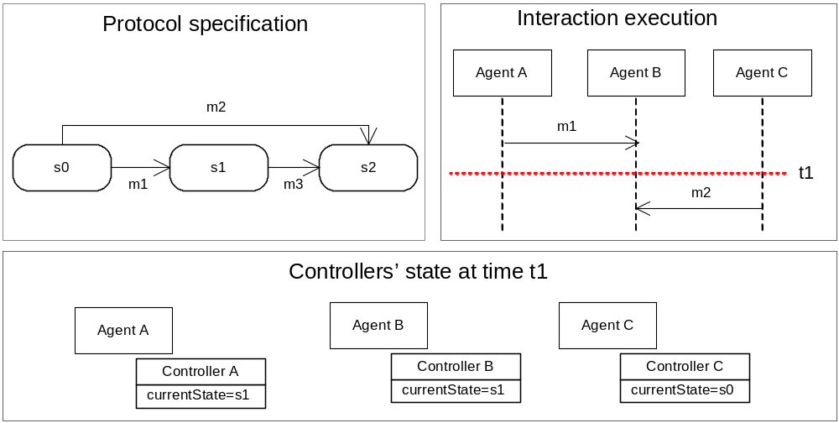
LGI – Propriedades Globais
alias(coordinator,'law-coordinator@les.inf.puc-rio.br'). // any message is forward to the central coordinator sent(X,M,Y) :- do(forward(X,[M,Y],#coordinator)), do(forward). // laws ...and redirection to the real addressee arrived(#coordinator,A,m1,B) -> currentState(s1)@CS, do(remove(currentstate(s1))), do(add(currentState(s2))), do(deliver), do(forward(A,m1,B)).

Slide 11
Trabalhos relacionados ao meta-modelo (2)
Electronic Institutions
  Composto por abstrações de alto nível
  Composição entre os elementos fixa
Exemplo
  Similares
    (EI) Timeout X Clock (XMLaw)
  Entretanto
    XMLaw .. Composição do clock com normas, transições, ações …
      Normas sensíveis ao tempo, transições temporais …
    EI .. Única composição possível com transições
      Fixa definida a priori

Slide 12
Mais informações sobre trabalhos relacionados
Paes, R., Lucena, C., Carvalho, G., Cowan, D., Event-Driven High Level Specification of Laws in Open Multi-Agent Systems. Tech Report. Puc-Rio, 2007.
  Mapeamento XMLaw → LGI
  Comparação do modelo conceitual EI X XMLaw
  Estudo de caso LGI X XMLaw
  Estudo de caso EI X XMLAw

Slide 13
Aplicação da abordagem de leis para alcançar fidedignidade
Definição
  “Dependability of a system can be defined as the ability to avoid service failures that are more frequent and more severe than is acceptable”¹.
Atributos
  availability: readiness for correct service.
  reliability: continuity of correct service.
  safety: absence of catastrophic consequences on the user(s) and the environment.
  integrity: absence of improper system alterations.
  maintainability: ability to undergo modifications and repairs.
¹A. Avizienis, J.-C. Laprie, B. Randell, and C. Landwehr, Basic concepts and taxonomy of dependable and secure computing," IEEE Trans. on Dependable and Secure Computing, vol. 1, no. 1, pp. 11--33, Jan. 2004.

Slide 14
Aplicação da abordagem de leis para alcançar fidedignidade
Estratégias
  Fault prevention: means to prevent the occurrence or introduction of faults.
  Fault tolerance: means to avoid service failures in the presence of faults.
  Fault removal: means to reduce the number and severity of faults.
  Fault forecasting: means to estimate the present number, the future incidence and the likely consequences of faults.

Slide 15
Aplicação da abordagem de leis para alcançar fidedignidade
Fault Prevention
  Metodologias
  Diminuição de ambiguidade
  Especificação XMLaw
    Definição precisa do comportamento esperado do sistema
    Pode ser usada
      Guiar o desenvolvimento dos agentes
      Guiar o desenvolvimento de casos de teste
      Assertivas de execução

Slide 16
Aplicação da abordagem de leis para alcançar fidedignidade
Fault Tolerance
  Normalmente 2 fases
    Detecção de erros
    Tratamento do erro
  XMLaw
    Mediador (M-Law) pode ser instruído através das leis (XMLaw) para detectar os erros
    O próprio XMLaw pode especificar como tratar o erro (mostrado adiante)
  Possíveis fontes de erro
    A própria lei está especificada errada
    Componentes externos: actions e constraints
    Interação entre os agentes

Slide 17
Aplicação da abordagem de leis para alcançar fidedignidade
Fault Removal
  Inspeções
  Model Checking
  Testes
  XMLaw já foi aplicado ao contexto de Testes (trabalho do LF)
    Script de testes
    Agentes genéricos (mocks)

Slide 18
Aplicação da abordagem de leis para alcançar fidedignidade
Fault Forecasting
  Identificação e classificação de eventos que podem levar a falhas no sistema
  XMLaw
    Trabalho da Maíra
    Para evitar que o sistema falhe, quando um agente se torna crítico, ele é replicado
    XMLaw usado para monitorar criticalidade dos agentes

Slide 19
Aplicação da abordagem de leis para alcançar fidedignidade
Conclusões
  O Middleware e a Linguagem contribuem em graus diferentes para as estratégias utilizadas para alcançar maiores níveis de fidedignidade nos sistemas
Exemplo nos próximos slides
  Implementação de uma estratégia de tolerância a falhas

Slide 20
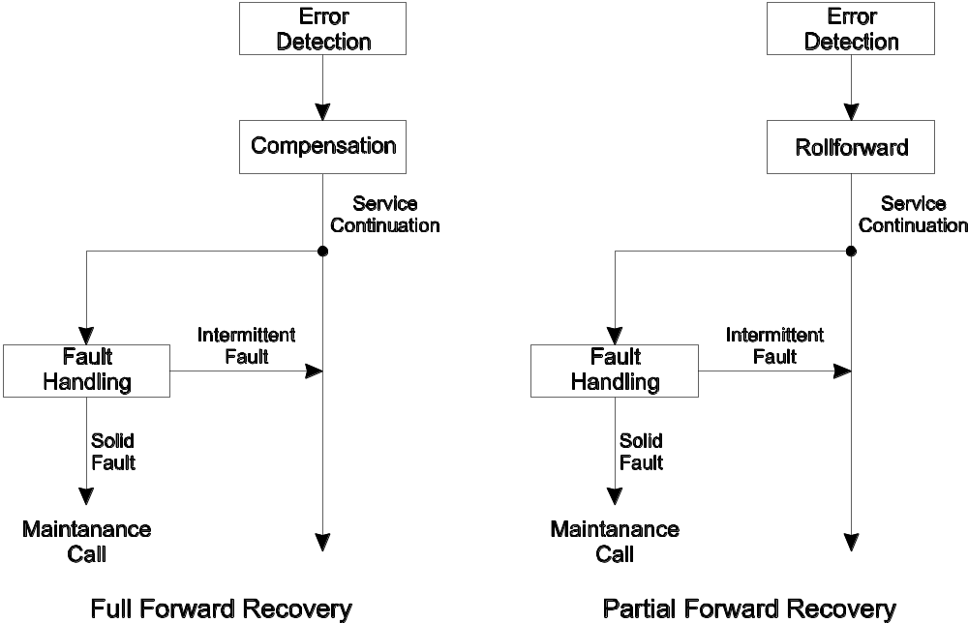
Estudo de Caso 1: implementando duas estratégias de tolerância a falhas através do XMLaw

Slide 21
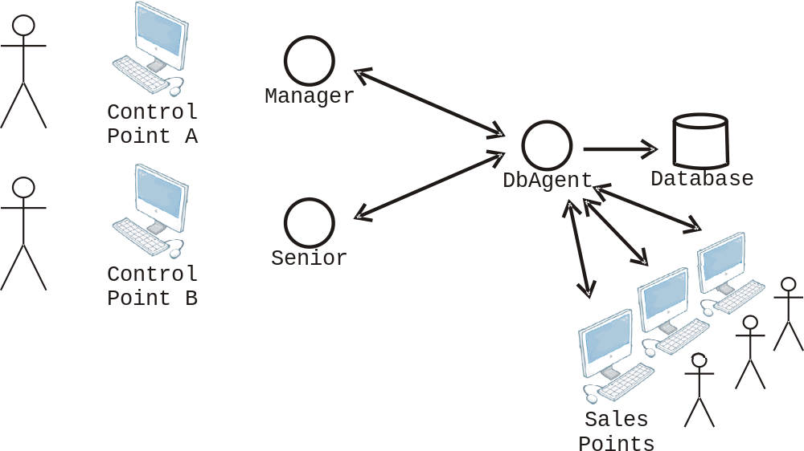
Estudo de Caso 1: implementando duas estratégias de tolerância a falhas através do XMLaw
Atualização cooperativa
  2 gerentes, sendo 1 senior
Atualização precisa ser atômica

Slide 22
Estudo de Caso 1: implementando duas estratégias de tolerância a falhas através do XMLaw
Situação 1: O segundo gerente não responde
Estratégia global
  Full Forward Recovery
    Error detection
      Percepção que o segundo gerente não responde
    Compensation
      Avisar aos agentes que existe uma operação pendente e esperar por uma resolução
    Fault Handling
      Encerrar a transação e avisar a todos os agentes para que eles realizem suas próprias estratégias de recuperação

Slide 23
Estudo de Caso 1: implementando duas estratégias de tolerância a falhas através do XMLaw
Situação 2: Gerentes enviam conteúdos diferentes na atualização
Estratégia global
  Partial Forward Recovery
    Error detection
      Armazenar o conteúdo da primeira mensagem para comparar com o segundo
    Fault Handling
      Dar uma segunda chance para o segundo gerente enviar a mensagem correta

Slide 24
Estudo de Caso 1: implementando duas estratégias de tolerância a falhas através do XMLaw
01:updateProductInformation{ 02: msg1{senior,dbAgent,$productInfo1} 03: msg2{(senior|manager),dbAgent,$productInfo2} 04: s1{initial} 05: s3{success} 06: s6{failure} 07: s8{failure} 08: t1{s1->s2, msg1} 09: t2{s2->s3, msg2, [checkContent]} 10: t3{s1->s4, msg2} 11: t4{s4->s3, msg1, [checkContent]} 12: t5{s2->s5, timeout1} 13: t6{s5->s3, msg2, [checkContent]} 14: t7{s5->s6, timeout1} 15: t8{s4->s7, timeout2} 16: t9{s7->s3, msg1, [checkContent]} 17: t10{s7->s8, timeout2} // Clocks 18: timeout1{120000, periodic, (t1), (t2, t6)} 19: timeout2{120000, periodic, (t3), (t4, t9)} // Constraints 20: checkContent{br.pucrio.CheckContent} // Actions 21: keepContent{(t1,t3), br.pucrio.KeepContent} // Actions for fault handling 22: handleTimeout{(t7,t10), br.pucrio.TimeoutHandler} 23: handleDifferentContent{(checkContent), br.pucrio.DifContentHandler} 24: warnManagerBroadcast{(t5,t8), br.pucrio.Retry} 25:}

Slide 25
Dependability Explicity Computing e Leis
DepEx treats dependability metadata as first-class data. The means for dependability (i.e., fault prevention, fault tolerance, fault forecasting and fault removal) should be explicitly incorporated in a development model focused on the production of dependable systems [Kaâniche et al. 2000].
Utilização de meta-dados
  Run-time
  Design Time
  Ex:
    failure rates, failure modes, pre and post conditions, MTBF, reliability, response time, resources consumed, types of encryption, etc.

Slide 26
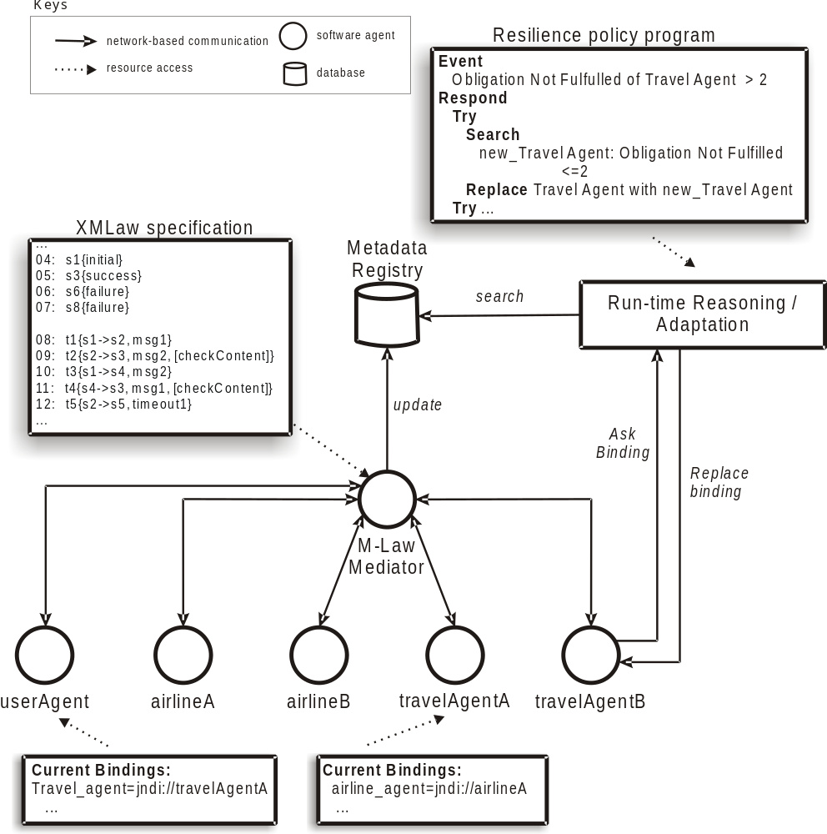
Dependability Explicity Computing e Leis

Slide 27
Dependability Explicity Computing e Leis
Estudo de caso: Agência de viagens
Vários requisitos para as leis:
  Requirement #1 - The whole process must occur within two days. After two days, the process is cancelled and all the rules are no longer valid. All the interactions must restart.
  Requirement #2 – All interactions must occur as the pre-defined order specified in the problem description
  Requirement #3 - If the airline agent says that there is a seat available, this seat must be saved to the travel agent for at least five minutes. This way, the user has some time for deciding about the confirmation of the reservation. If the time has elapsed, and the airline has not received any confirmation, then the airline is allowed to answer with a not-available message and book the seat for another client.
  Requirement #4 - When the airline agent sends a result-ok message in response to a seat reservation, then the reservation must be held for at least one day
  Requirement #5 - The TripOrder (getItinerary message) must belong to the set of possible attributes S={“Toronto”, “New York”, “London”, “Tokyo”, “Rio de Janeiro”}.
  Requirement #6 - Every request that does not require user interaction must be answered within 15 seconds by any agent

Slide 28
Dependability Explicity Computing e Leis
Meta-dados
  Availability – every time an agent sends a request to other agent, the receiver should answer within a pre-specified amount of time. The absence of an answer implicates that at that time the receiver is not available with the required quality level.
  Service failure –each obligation that is not fulfilled can be interpreted as a service failure, i.e., the actual system execution deviates from the correct behavior.
  Pre and post conditions - As an example of pre-condition, let us suppose that we want to enforce that the values of the departure and destination attributes specified in the TripOrder (getItinerary message) must belong to the set of possible attributes S={“Toronto”, “New York”, “London”, “Tokyo”, “Rio de Janeiro”}. Enforcing this constraint guarantees that the travel agent is receiving a parameter that is within its specification scope.

Slide 29
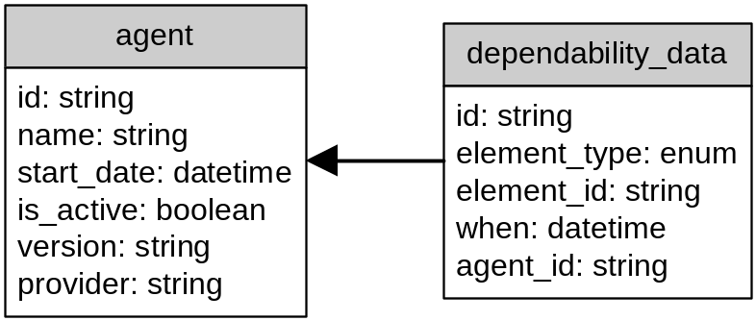
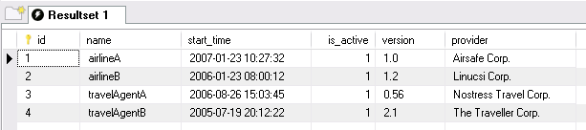
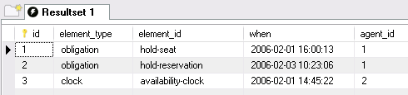
Dependability Explicity Computing e Leis
Aquisição
  XMLaw
Armazenamento
  Metadata Registry
SELECT count(id) as "Obligation Not Fulfilled" FROM dependability_data WHERE element_type='obligation' and agent_id='1'

Slide 30
Dependability Explicity Computing e Leis
Integração do M-Law com arquitetura para DepEx
Leis auxiliam na captura de meta-dados
Leis podem interferir na execução do sistema
As preocupações com fidedignidade são expressas de maneira explicita e predominantemente declarativa

Slide 31
Trabalho em andamento: Estudo de caso controle de tráfego aéreo
Utilizar todas as idéias em um único e complexo estudo de caso.

Slide 32
Obrigado!
Rodrigo Paes
rbp@les.inf.puc-rio.br

